Slide 1

2025 Club TRIAX
Year End Party

Slide 2
PROGRAM
19:05 | 乾杯のあいさつ
〜ご歓談タイム
19:30 | 2025年の振り返り
19:35 | MVP発表
〜ご歓談タイム
20:20 | 2026年の目標と体制・方針
〜ご歓談タイム
20:50 | 締めの挨拶
21:00 | 完全撤収・二次会案内

Slide 3
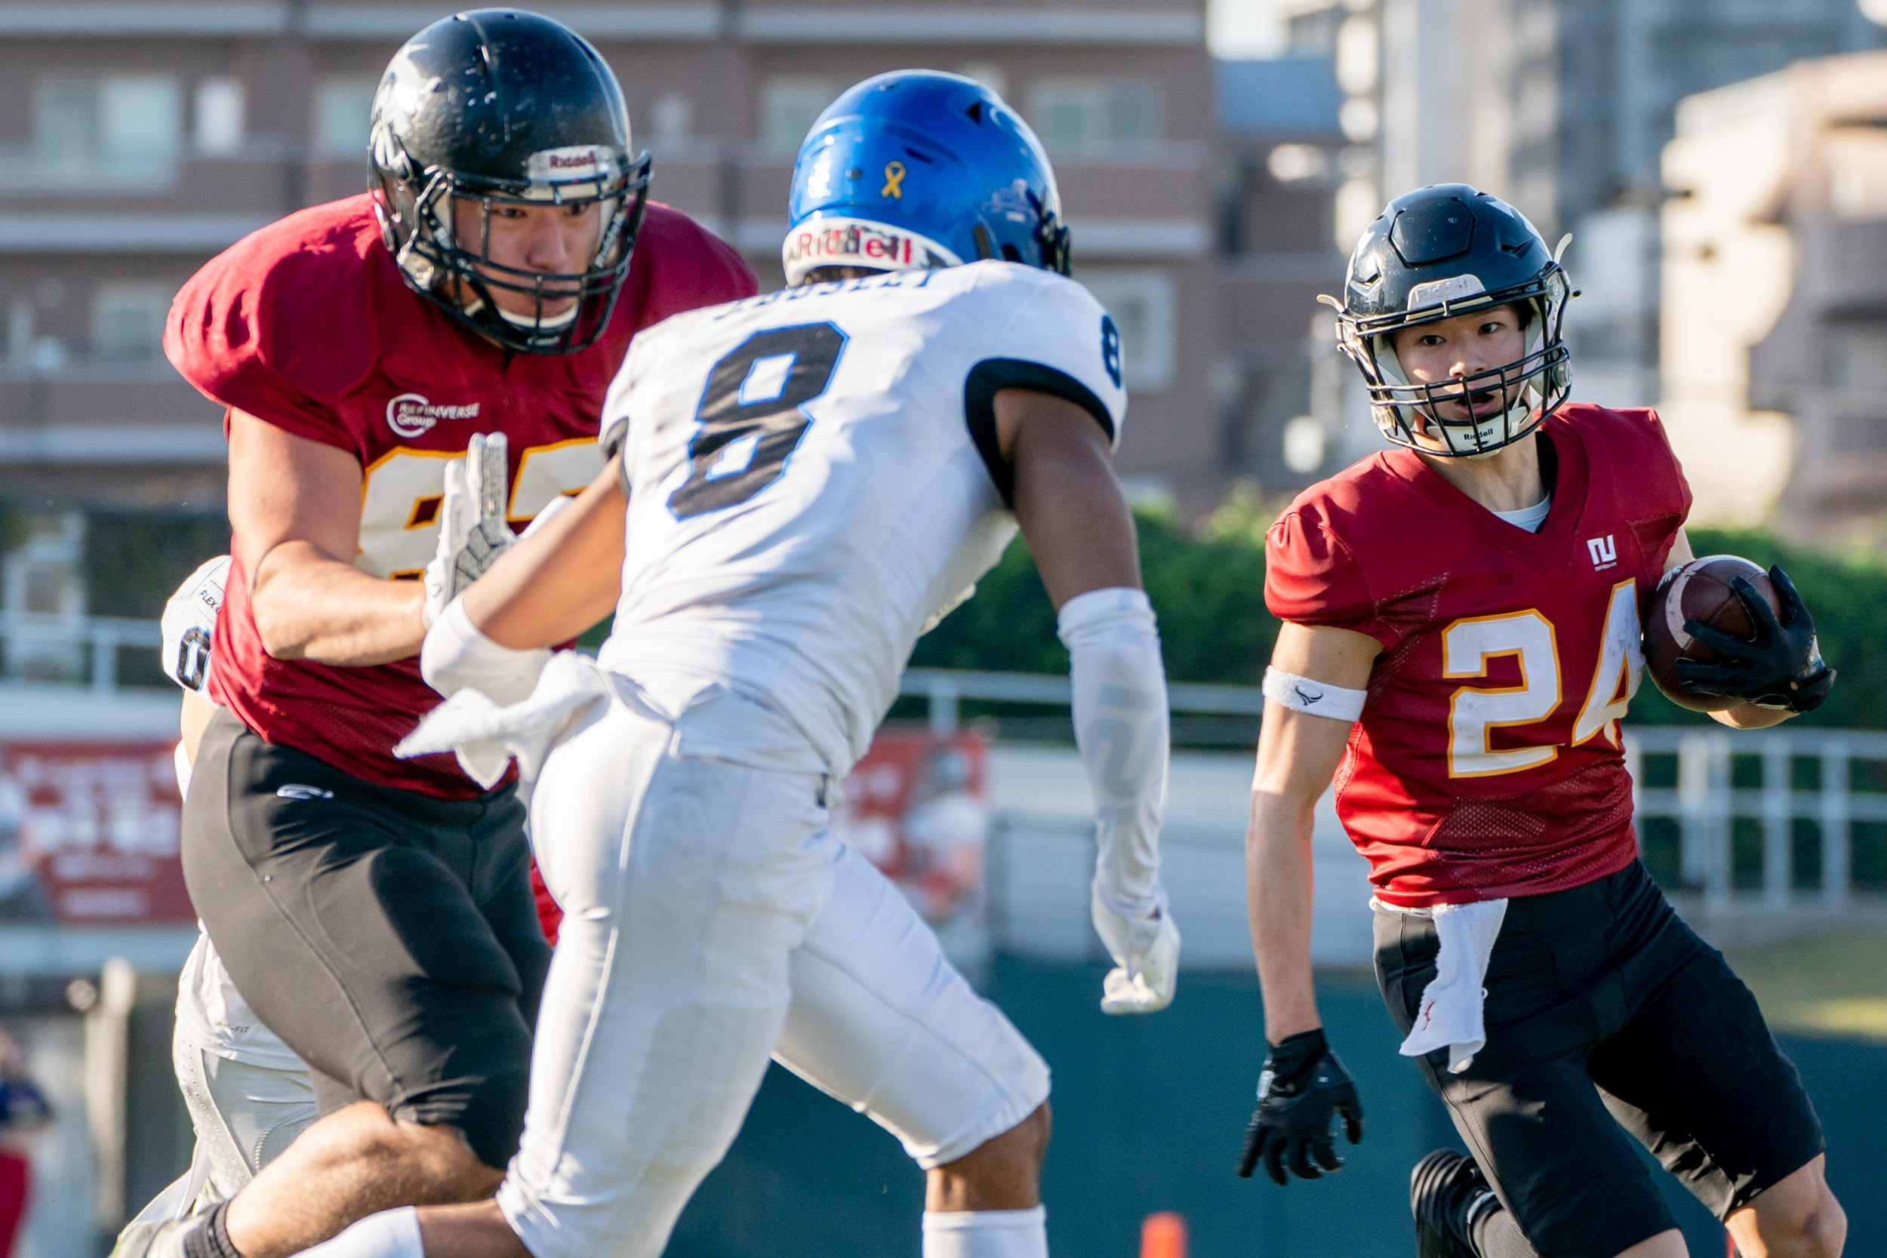
乾杯の
あいさつ

Slide 4
ご歓談
19:00 | 乾杯のあいさつ
〜ご歓談タイム
19:30 | 2025年の振り返り
19:35 | MVP発表
〜ご歓談タイム
20:20 | 2026年の目標と体制・方針
〜ご歓談タイム
20:50 | 締めの挨拶
21:00 | XX時完全撤退・二次会案内

Slide 5
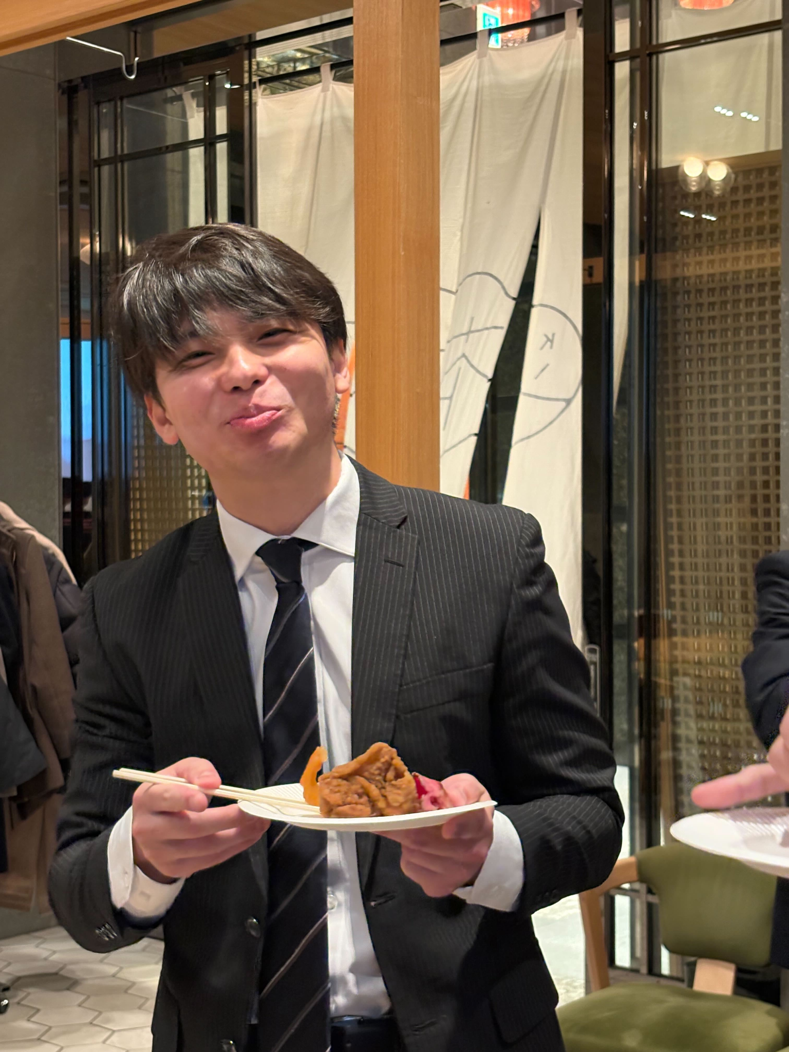

Slide 6
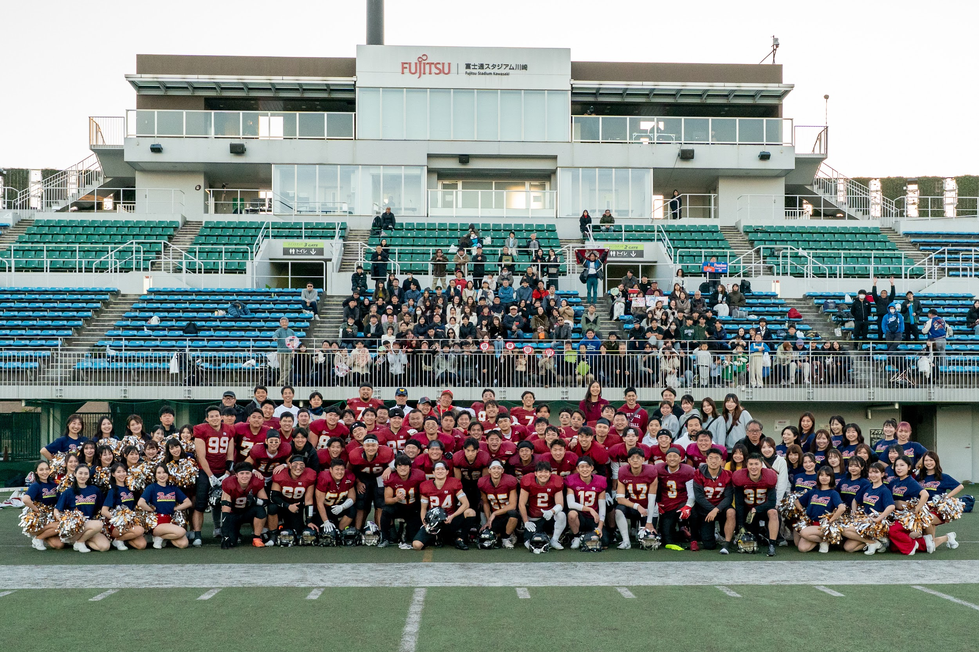
2025年
振り返り
戦績
チーム
運営
これから

Slide 7

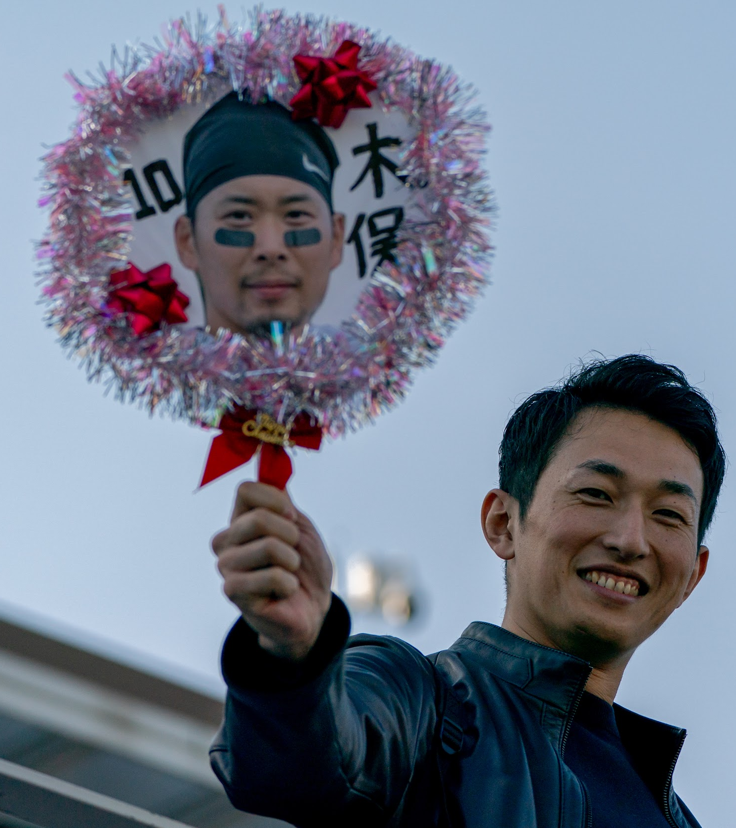
2025
MVP
Freshman (4)
Special Team (1)
Defense (1)
Offense (1)
Team Contribution (4)
MVP of the Year (1)

Slide 8
Freshman MVP

Slide 9
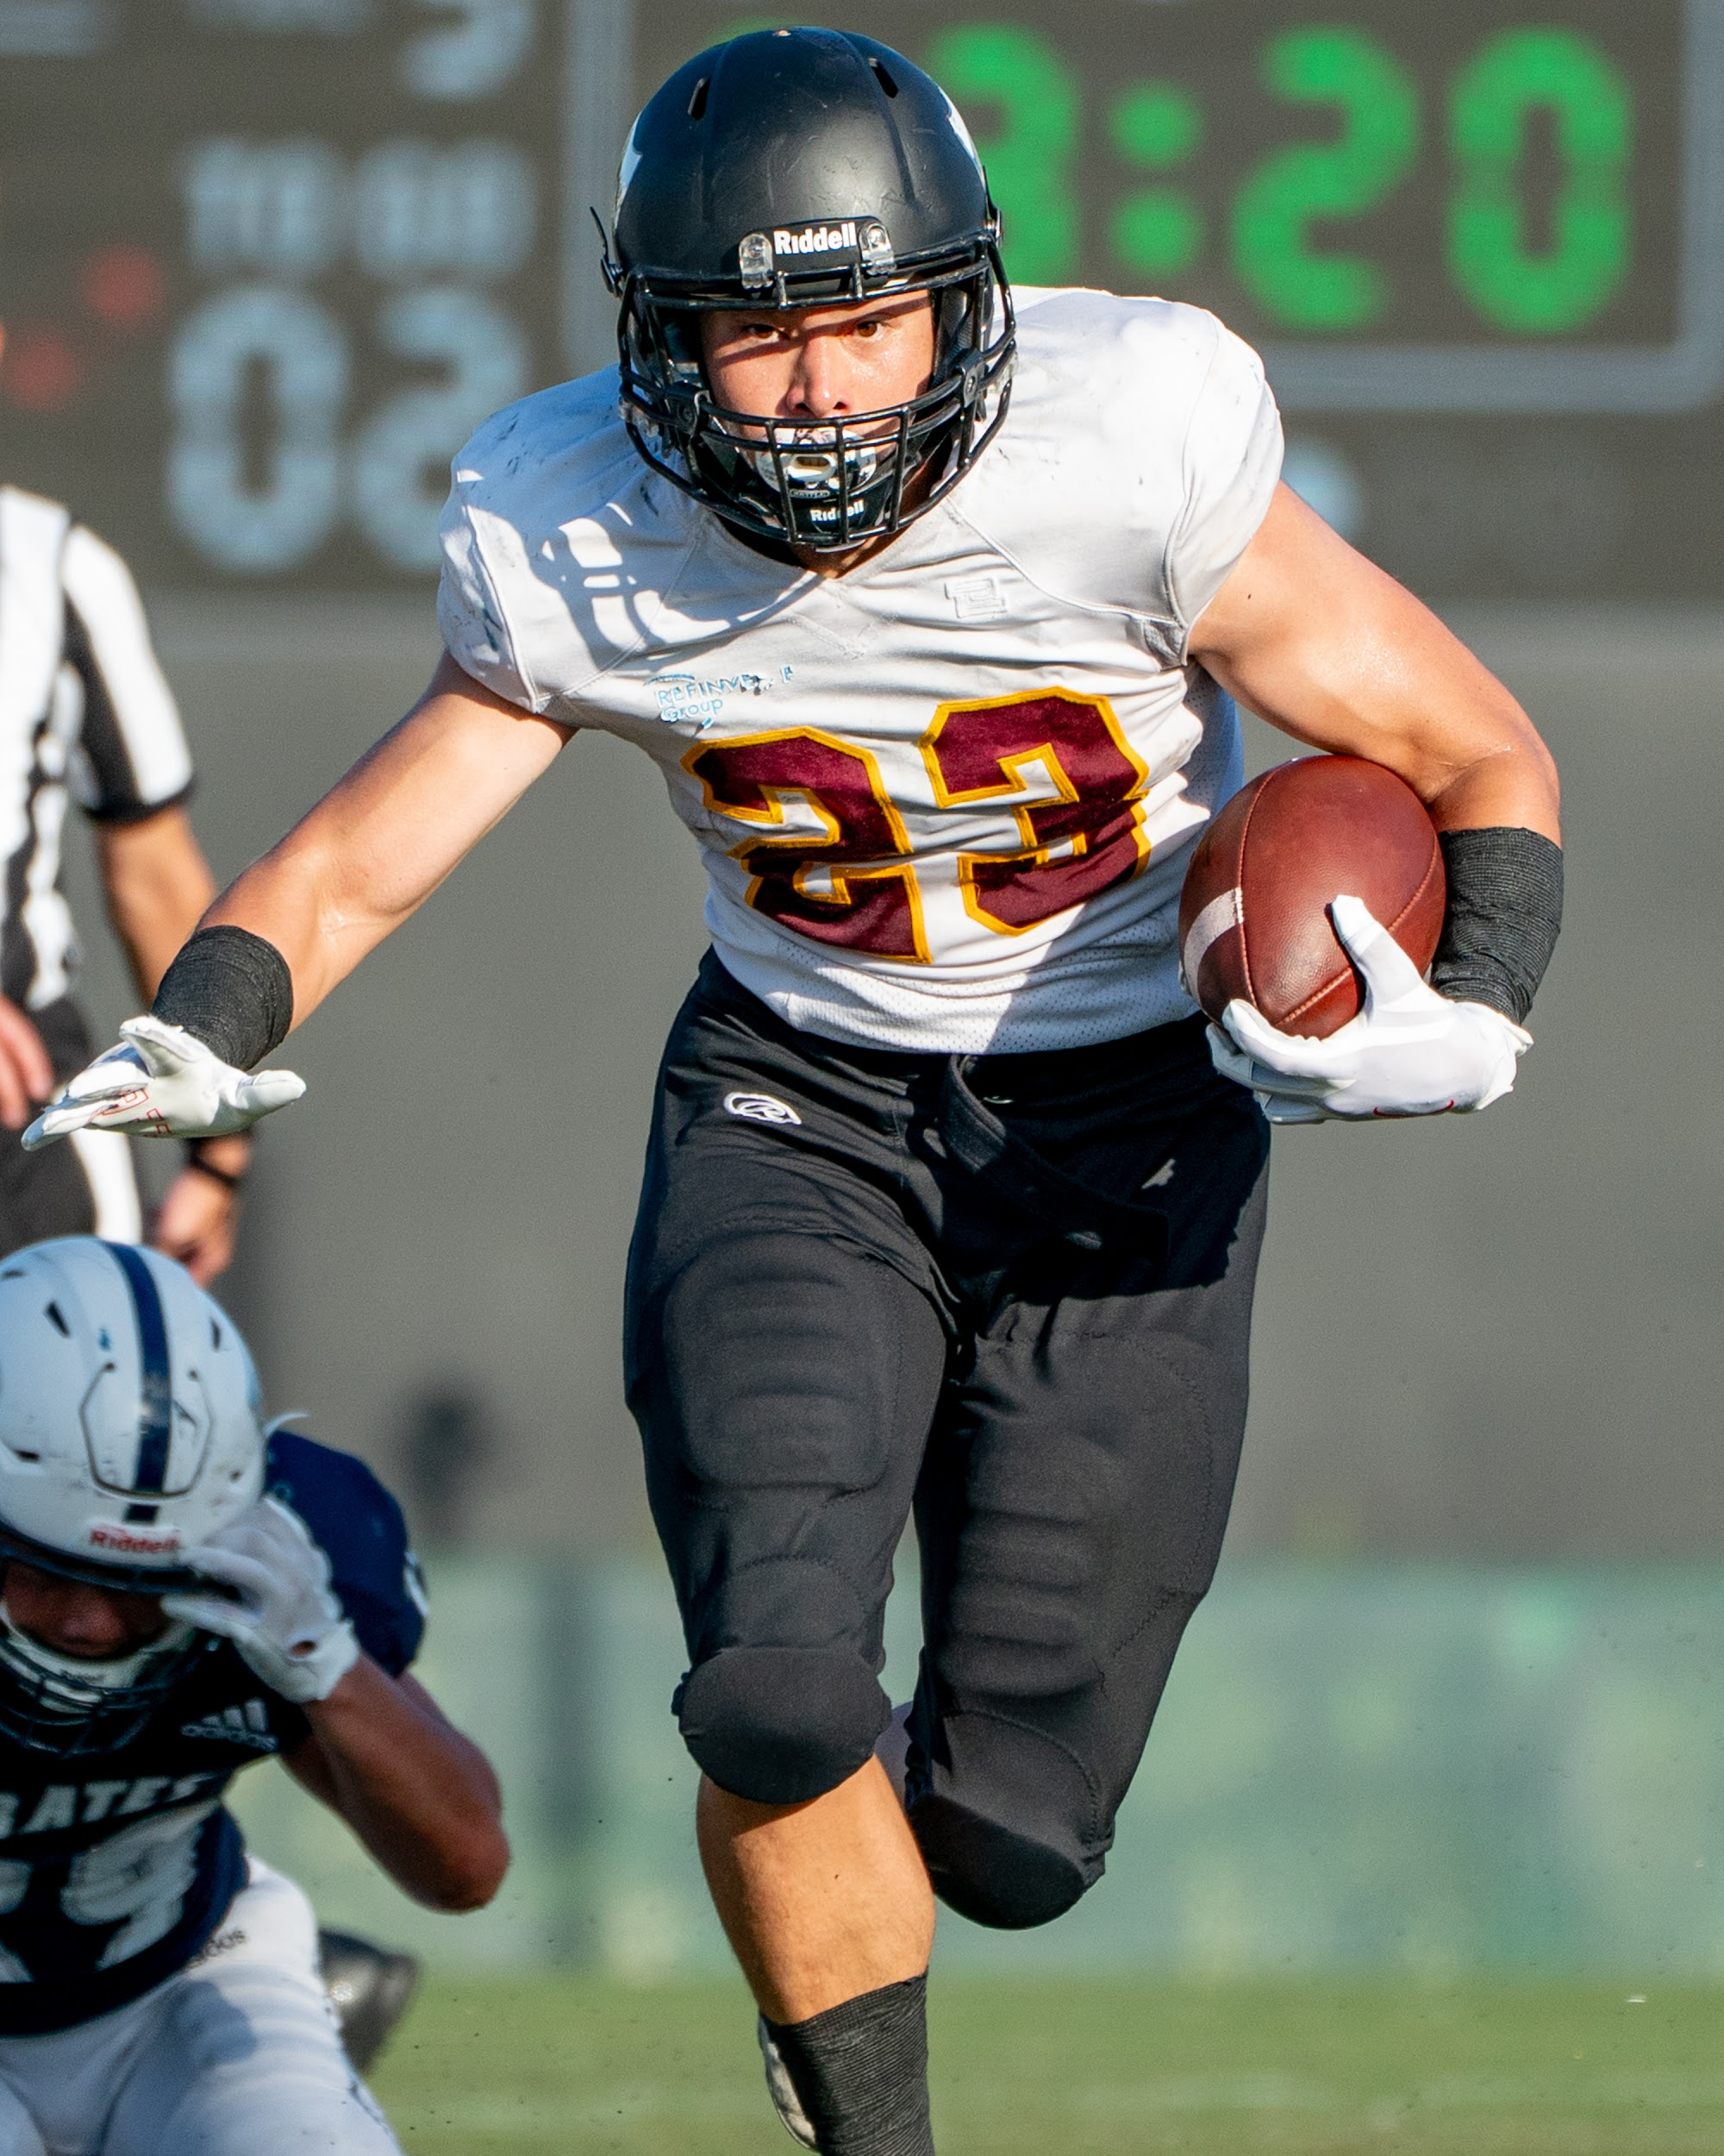
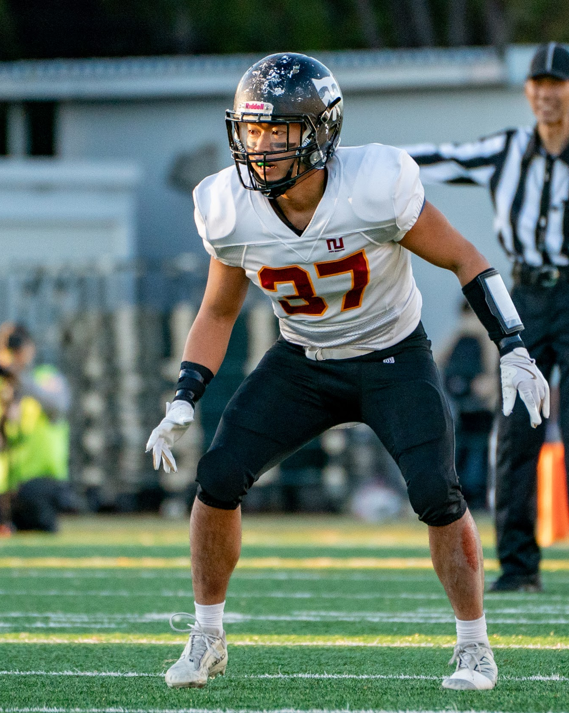
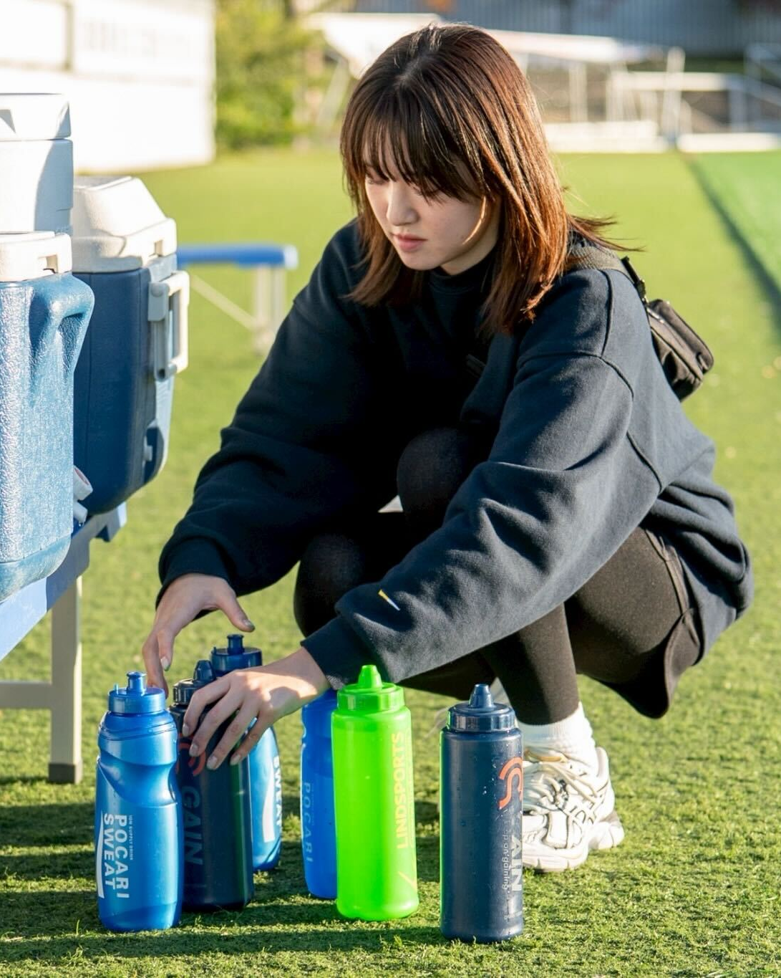
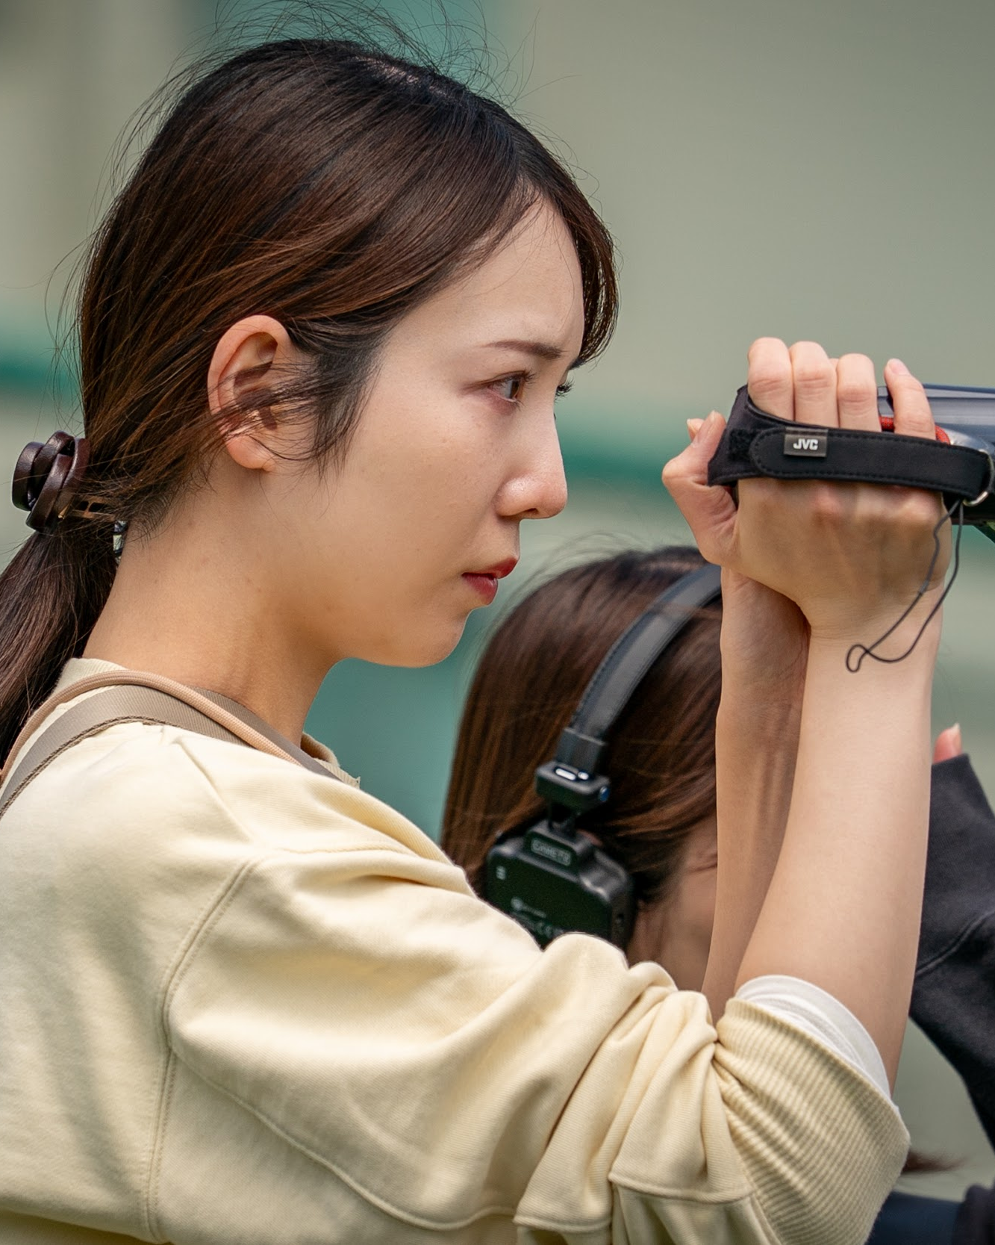
Freshman MVP
#23
吉田 光輝
#37
栗山 尚也
Staff
谷 優菜
Staff
岩田 瑞季

Slide 10

Freshman MVP
#23
吉田 光輝
#37
栗山 尚也
Staff
Y
Staff
M

Slide 11
Special
Team
MVP

Slide 12
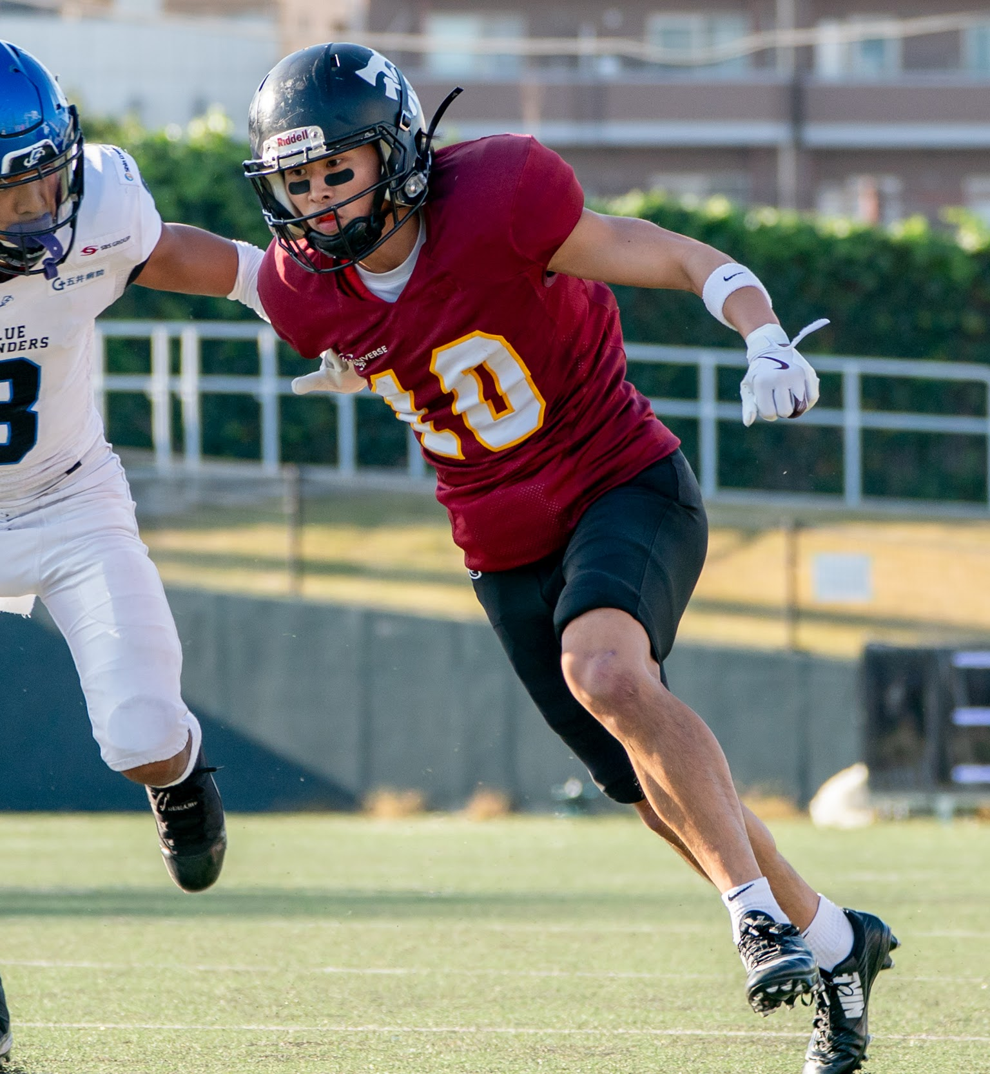
Special
Team
MVP
#10 木俣 達郎

Slide 13
Defense
MVP

Slide 14
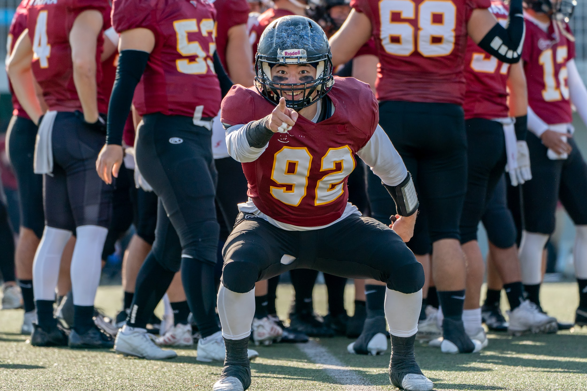

Slide 15
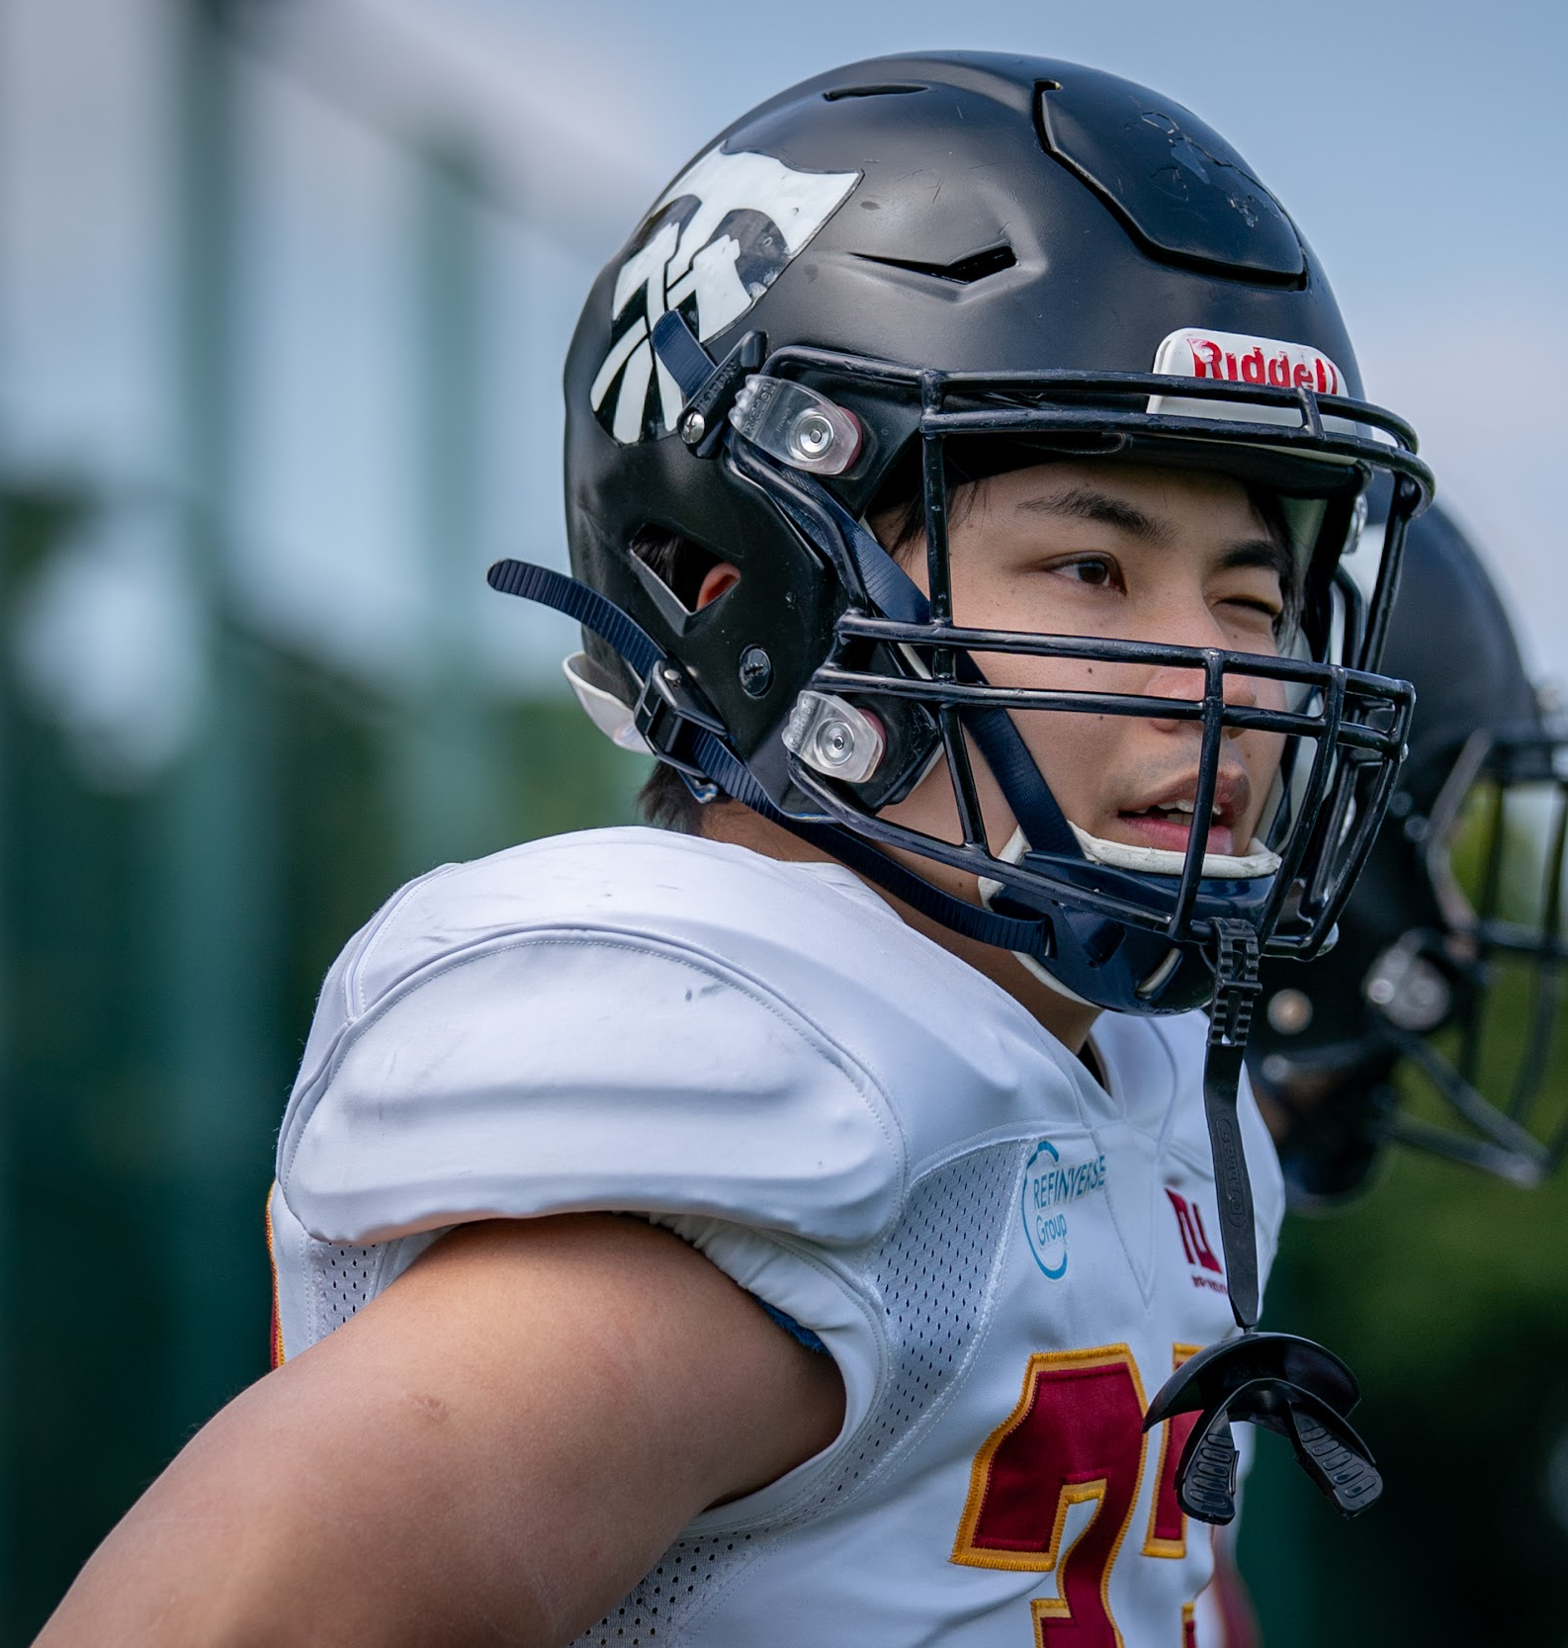
Defense
MVP
#33 大類 有基

Slide 16
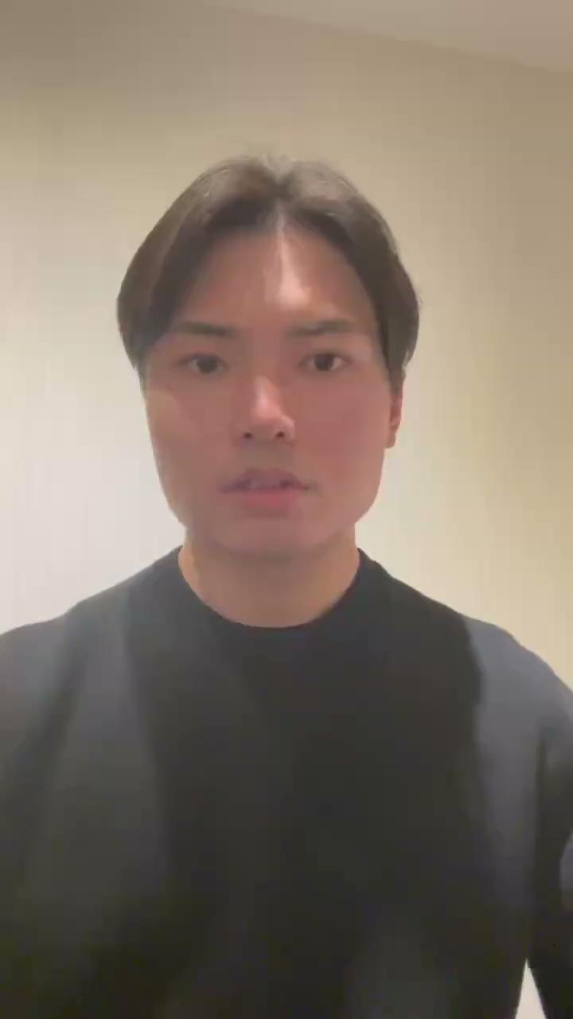

Slide 17
Offense
MVP

Slide 18
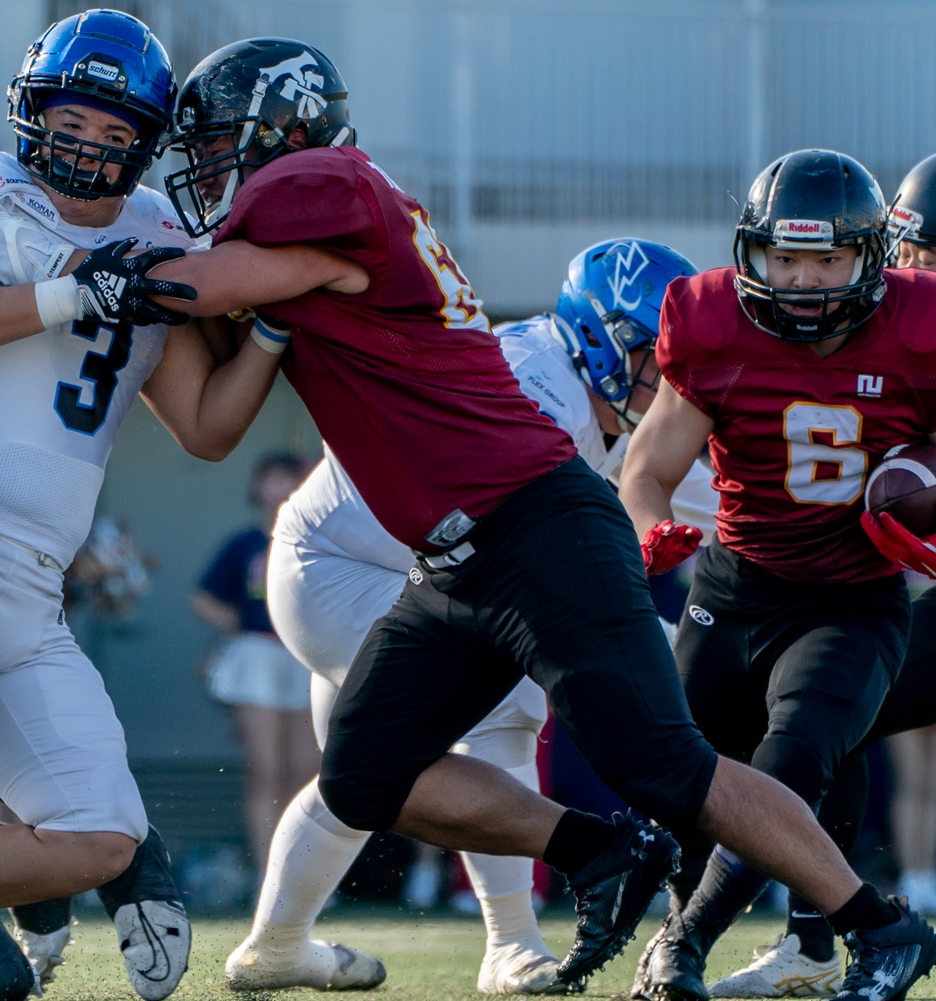
Offense
MVP
#69 田中 琢己

Slide 19
Team Contribution MVP

Slide 20
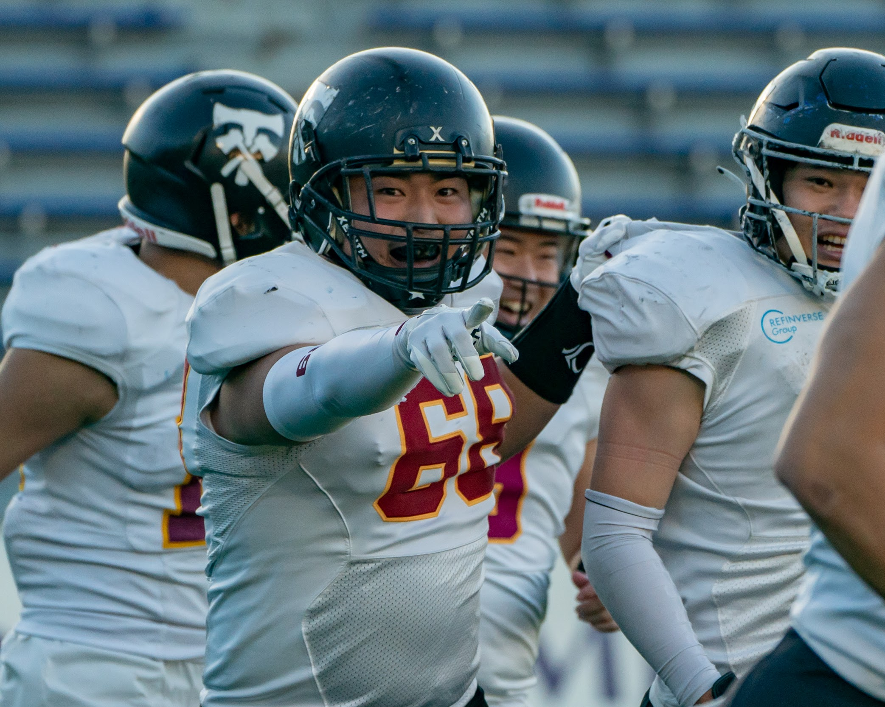
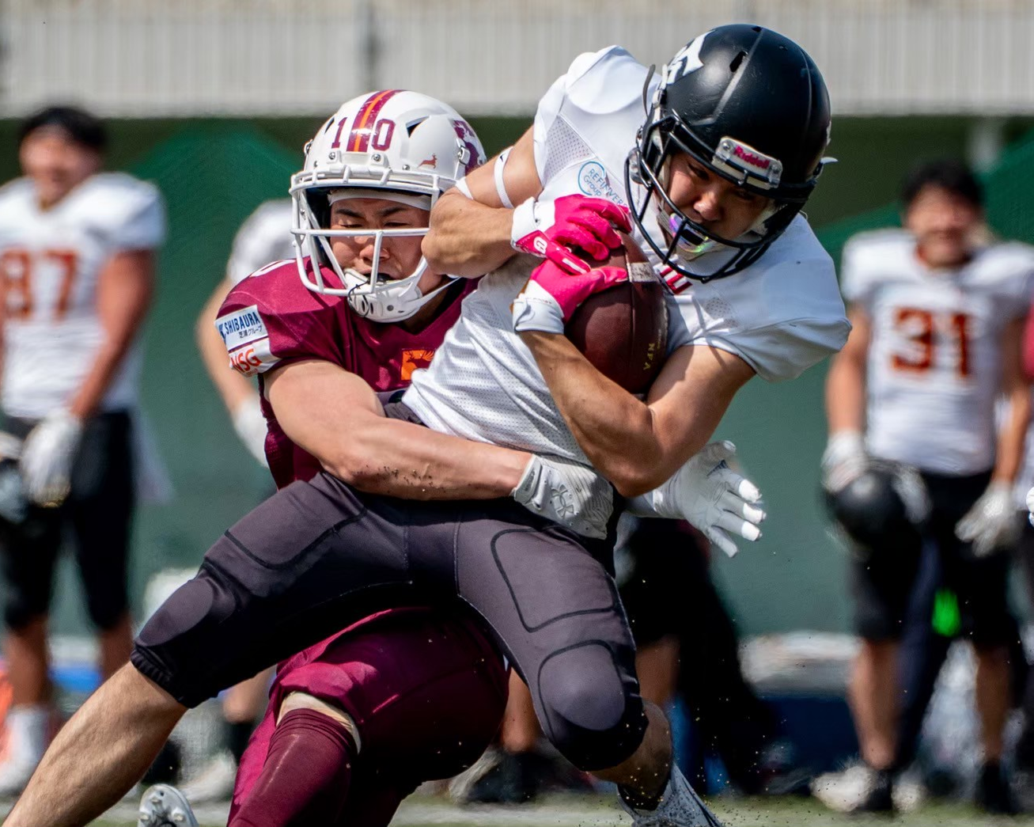
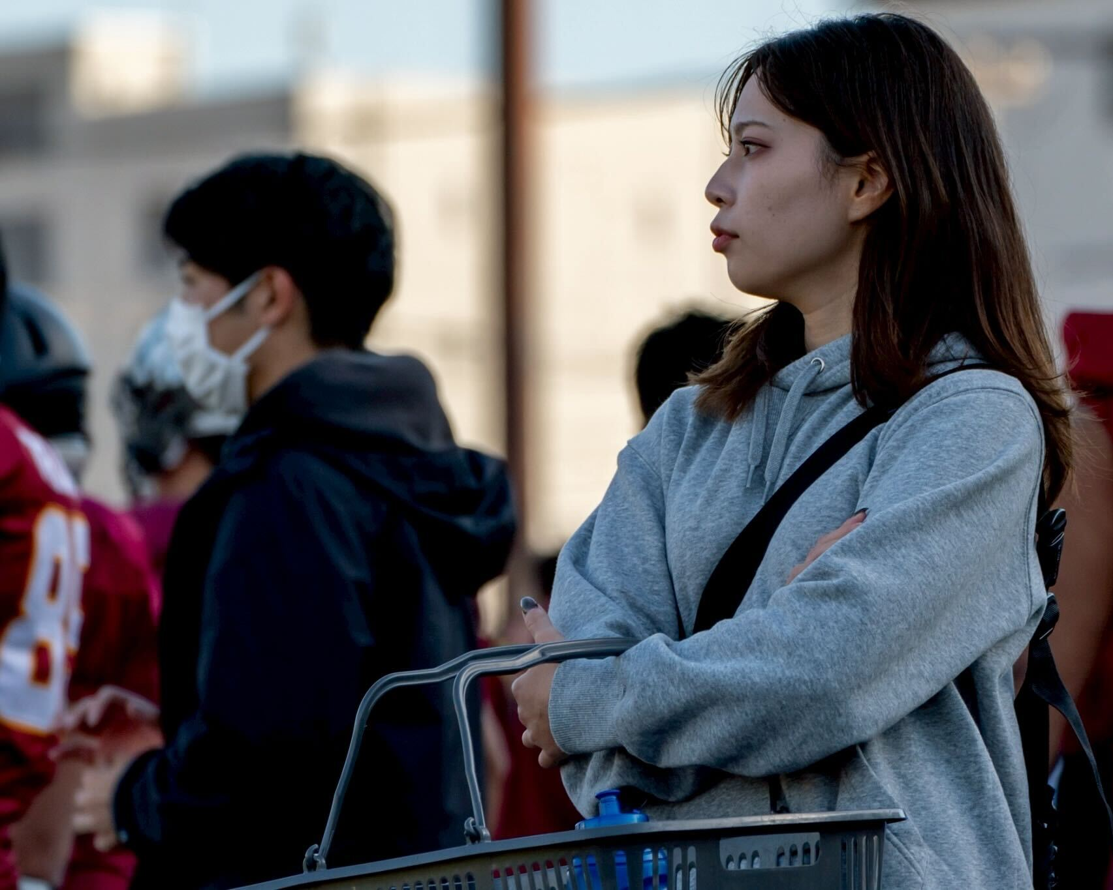
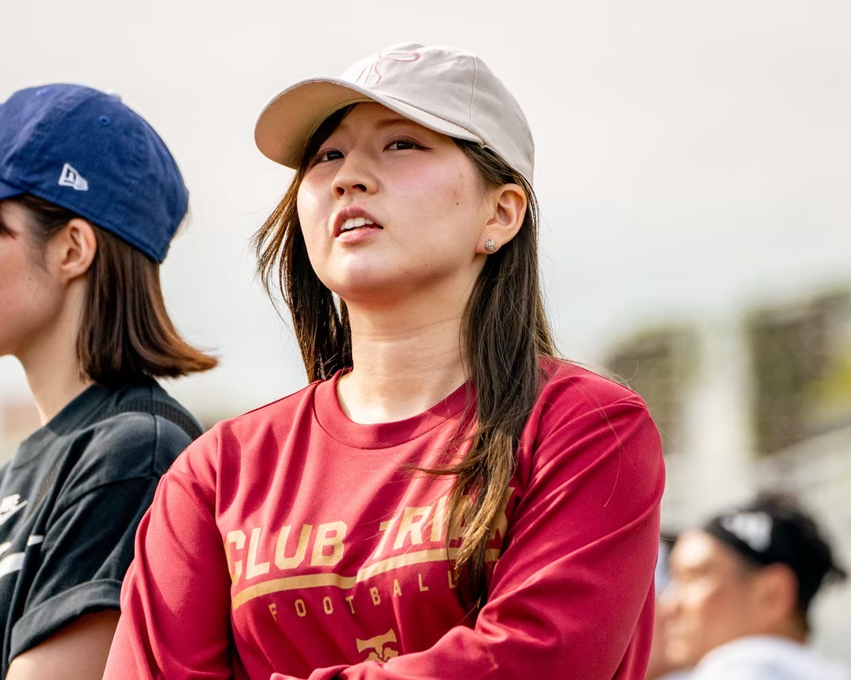
Team Contribution MVP
#68
三谷 京平
#18
新城 塁斗
Staff
M
Staff
U

Slide 21
Team Contribution MVP
#68
三谷 京平
#18
新城 塁斗
Staff
M
Staff
U

Slide 22
MVP
of
The Year

Slide 23
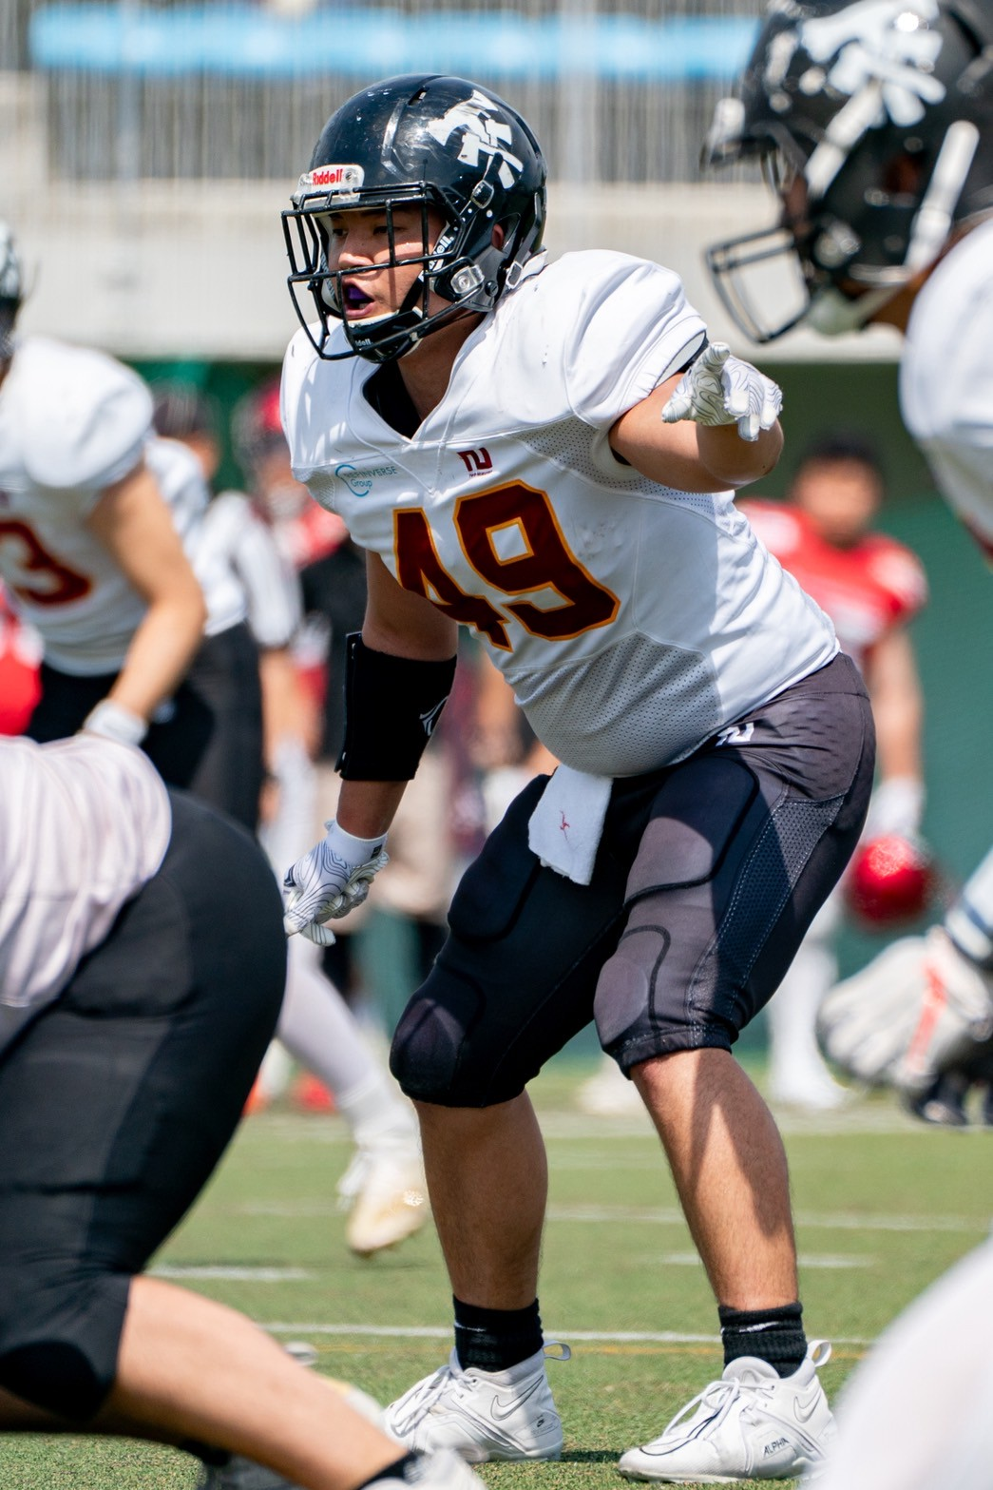
MVP
of
The Year
#49 湯上 弘章

Slide 24
ご歓談
19:00 | 乾杯のあいさつ
〜ご歓談タイム
19:30 | 2025年の振り返り
19:35 | MVP発表
〜ご歓談タイム
20:20 | 2026年の目標と体制・方針
〜ご歓談タイム
20:50 | 締めの挨拶
21:00 | XX時完全撤退・二次会案内

Slide 25
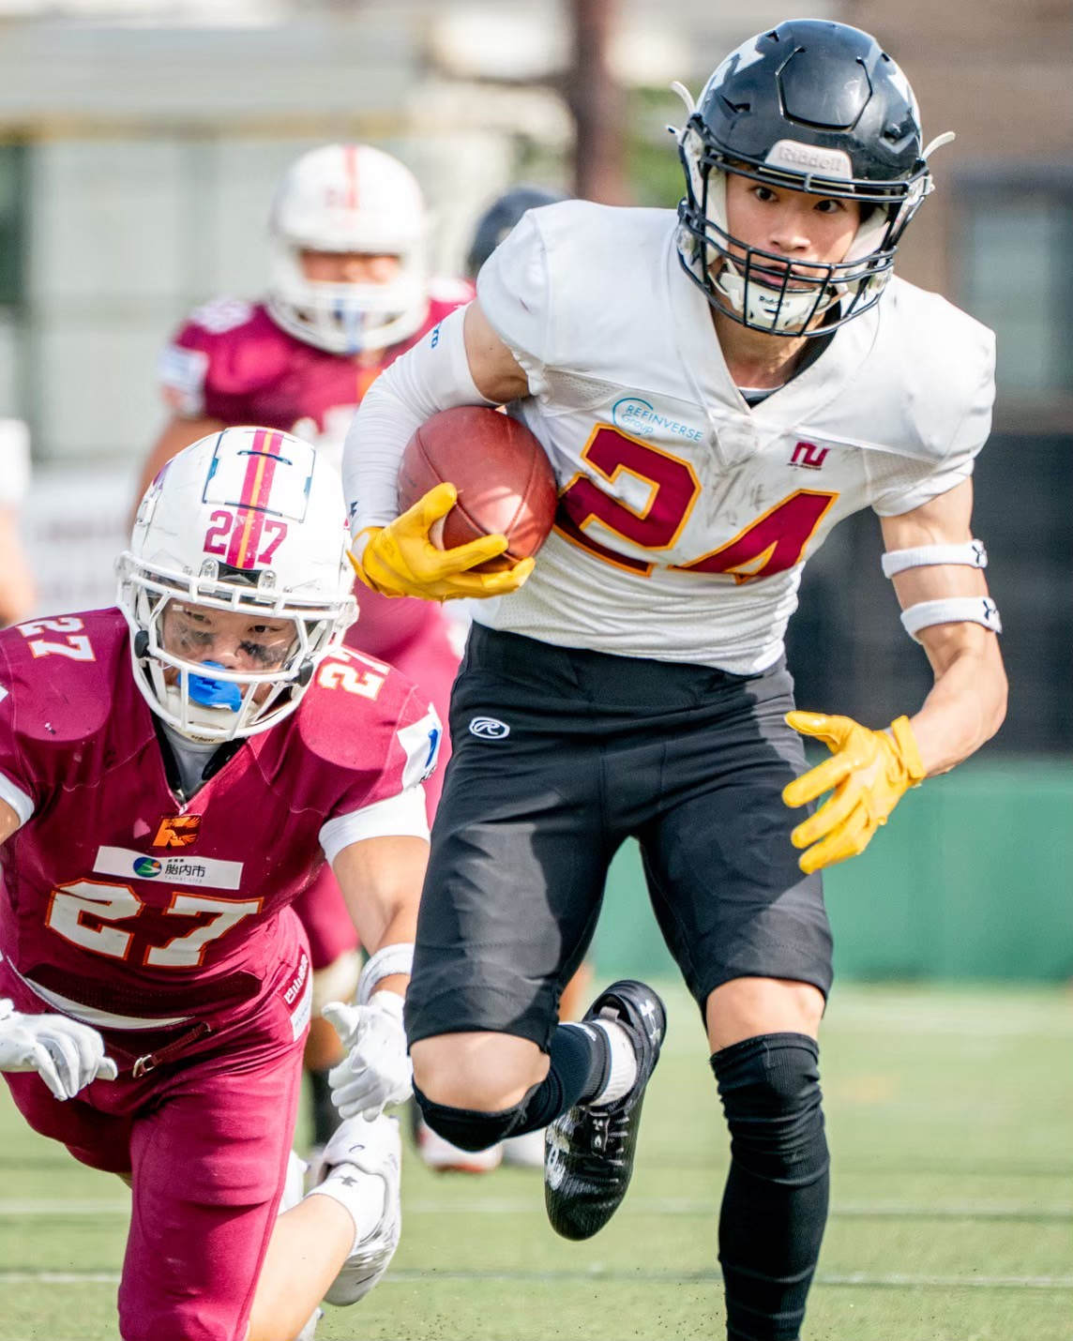








2026年の目標
A
B
C
D

Slide 26
2026年の目標
A
Aクラス入り
B
C
D

Slide 27
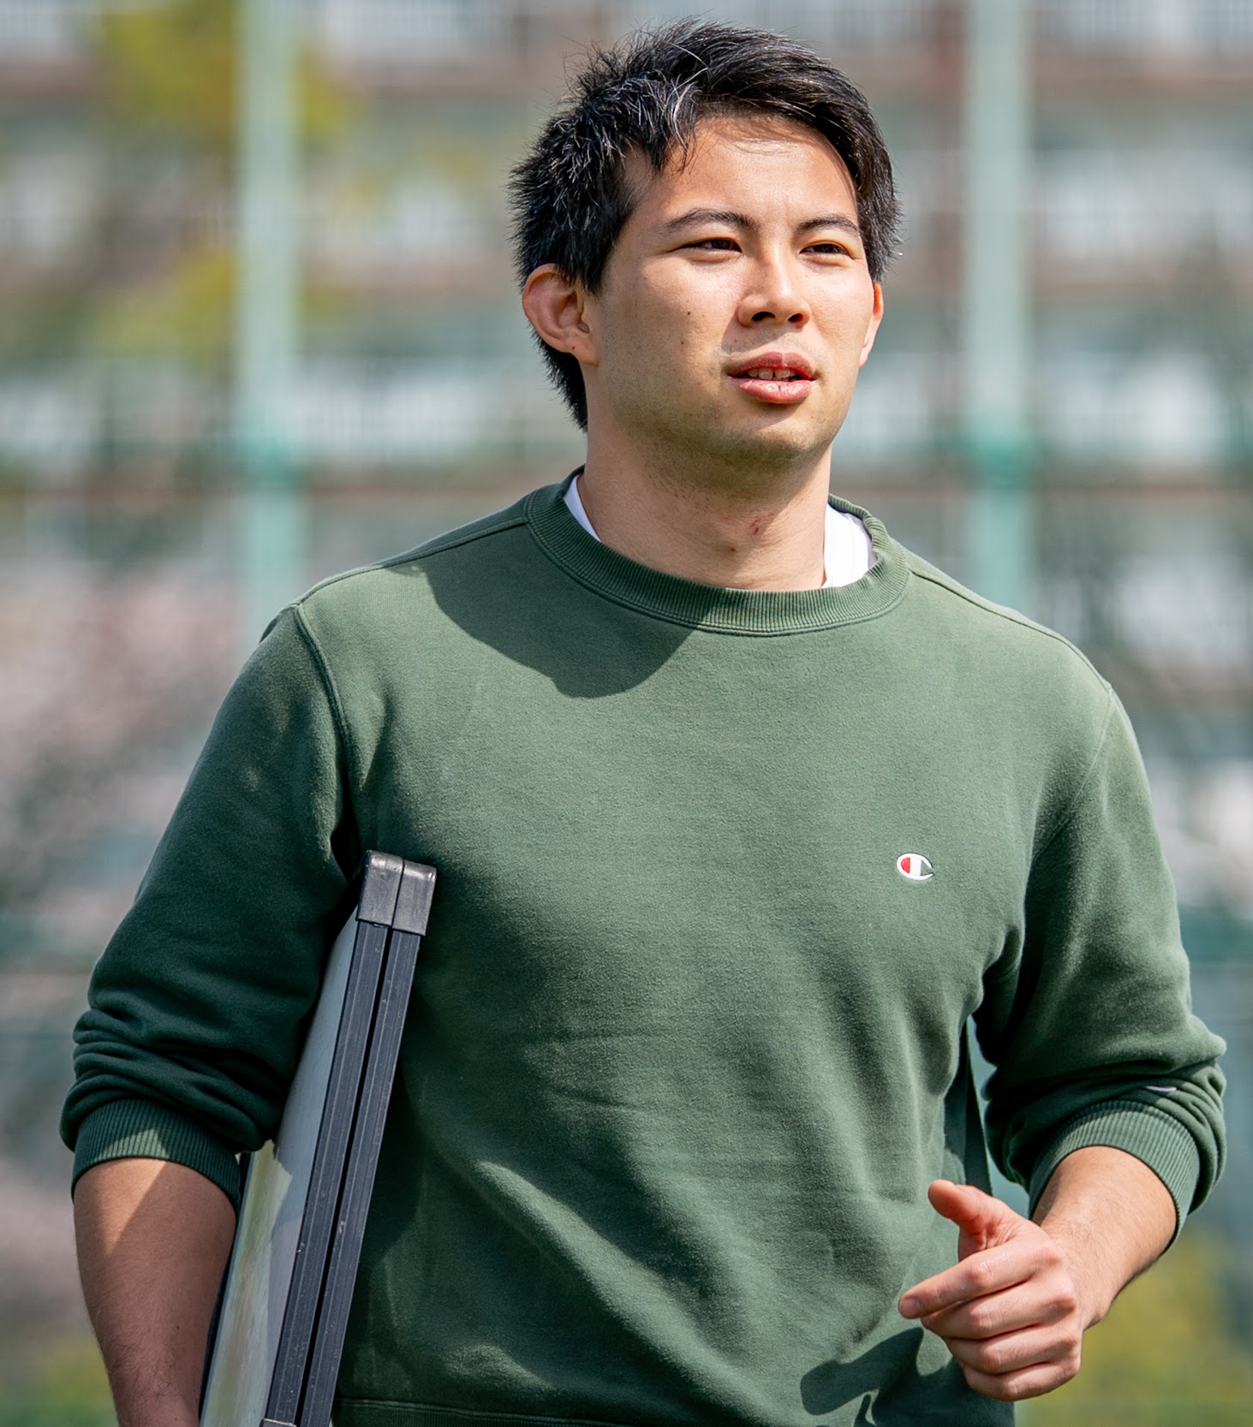
2026年の体制・方針
体制
運営・競技を分離した体制に
運営
競技
GM：信太
監督：落合
助監督：村山
HC：岡崎
DC：加洲
OC：未定
KC：未定
競技方針
選手が輝くFootballの実現
戦略的かつ規律あるプレーコンセプトの確立
選手の特性を活かしたプレーの設計・導入
選手個人のプレーレベルの向上

Slide 28
ご歓談
19:00 | 乾杯のあいさつ
〜ご歓談タイム
19:30 | 2025年の振り返り
19:35 | MVP発表
〜ご歓談タイム
20:20 | 2026年の目標と体制・方針
〜ご歓談タイム
20:50 | 締めの挨拶
21:00 | XX時完全撤退・二次会案内

Slide 29
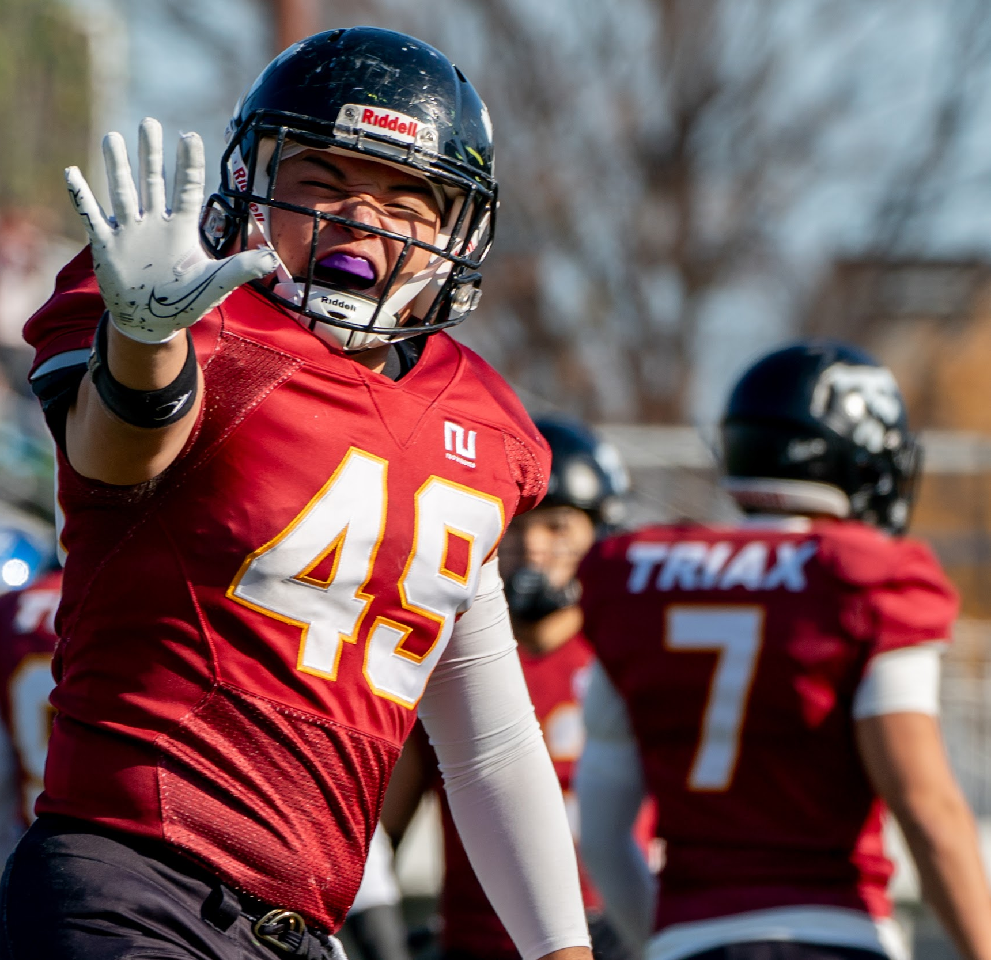
締めの
あいさつ

Slide 30
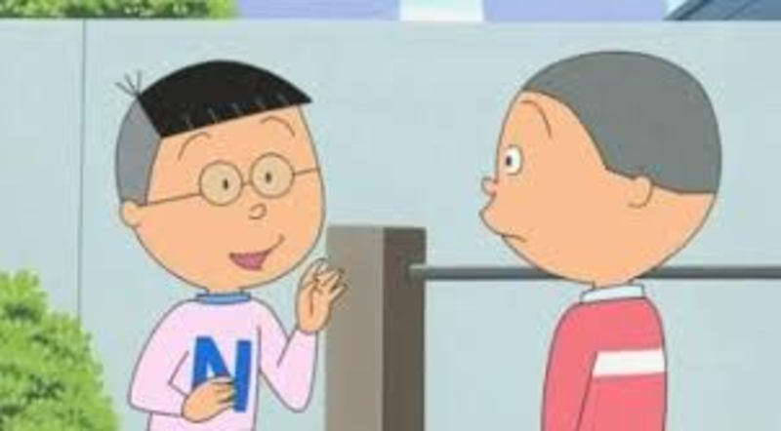
2次会のご案内

